Slide 1



КӨҢІЛ КҮЙІҢ ҚАНДАЙ?
Өте жақсы
Жақсы
Орташа

Slide 2
Үй тапсырмасын сұрау
1-кезең
Тест тапсырмалары
2-кезең
Сұрақтарға жауап беру

Slide 3
Тест тапсырмалары 2 нұсқа, 10 сұрақтан.
Егер дұрыс жауаптар саны 9-10 болса 5.
7-9 болса 4
6 дан төмен болса 3 деп бағаланады.
1-кезең
Сұрақтарға жауап беру кезінде берілген жауаптың мазмұнына қарай бағалаймыз.
2-кезең

Slide 4
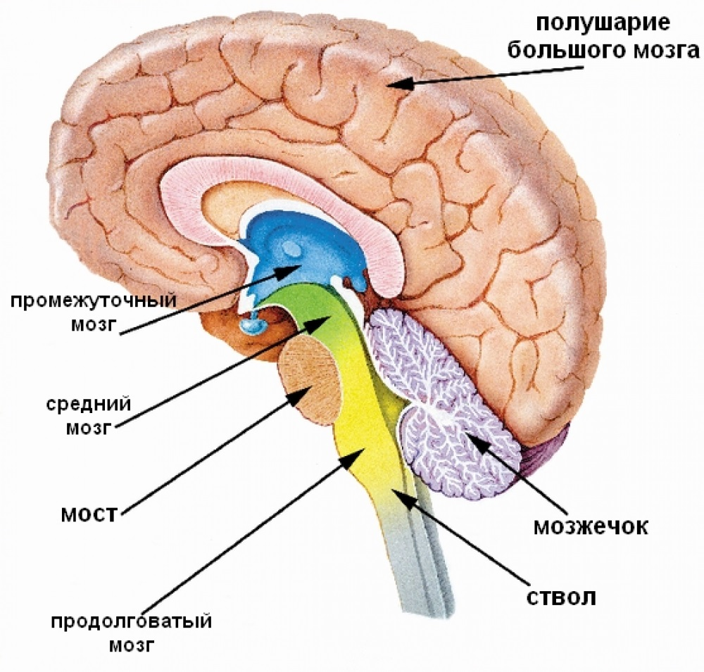

Slide 5
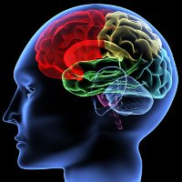
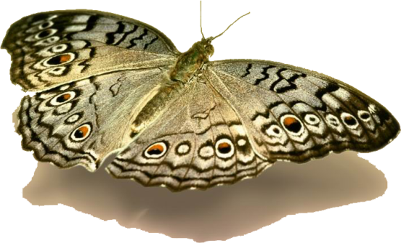
Жаңа сабақ Тақырыбы;
Үлкен ми сыңарлары. Жүйке жүйесінің гигиенасы

Slide 6
Сабақтың мақсаты:
Оқушылардың ой-өрісін кеңейту, шығармашылық қабілеттерін дамыту.
Танымдық қызығушылыққа, жолдастық сезімге, ұқыптылыққа, мақсатқа жете білуге тәрбиелеу.
Өткен сабақтарды қайталау арқылы оқушылардың алған білімдерін, икемділіктерін тексеру, оқуға қызығушылығын, ынтасын арттыру.

Slide 7

Жаңа тақырыпты оқып – білу
1.Ми бөлімдері нешеге
бөлінеді?
Бүгін біз үлкен ми сыңарлары туралы айтамыз
2Үлкен ми
сыңарларының
қызметі қандай?
3Маңдай, төбе,шүйде
бөліктерін түсіндіру
Ми мен жұмыс істеген
қиын ба? Неліктен?

Slide 8
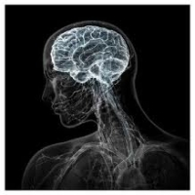
Үлкен ми сыңарлары
Бас сүйек сауытының ішінде орналасқан
80% -ын алып жатады

Slide 9
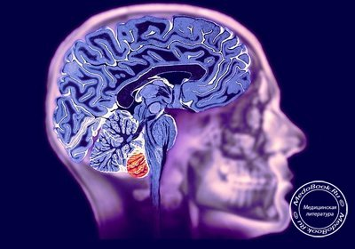
Адам миының салмағы 1100-2000 гр арлығында болады. Жалпы дене салмағының 2%-ын алып жатады.
Ағзадағы энергияның 25%-ын жұмсайды

Slide 10
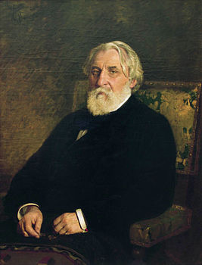
Орыстың ұлы жазушысы И.С. Тургенов
Миының салмағы 2012 гр

Slide 11
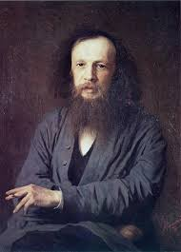
Әйгілі химик Д.И. Менделеев
Миының салмағы 1650 гр

Slide 12
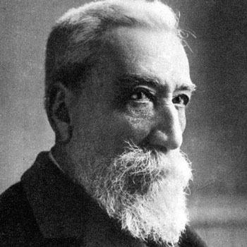
Жазушы Анатоли Франс.
Ми салмағы 1012 гр

Slide 13
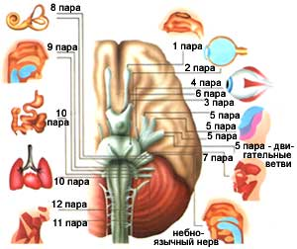
Мидан 12 жұп жүйке тарайды. Оның алдыңғы екеуі үлкен ми сыңарларынан, қалған 10 жұбы мидың басқа бөлімдерінің сұр затынан басталады. Ол жүйкелер - иіс сезу, көру, есту, көзді қозғалту және т. б. деп аталады.

Slide 14
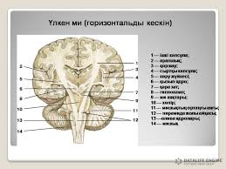
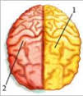
Үлкен ми сыңарлары оң жақ және сол жақ сыңарлардан тұрады. Әрбір ми сыңары сұр және ақ заттан құралады. Сыртындағы сұр заты ми қыртысын түзеді. Қыртыста 14 миллиардтан астам нейрондар болады. Қыртыс ми сыңарларының сыртын тұтас жауып тұрады. Ми қыртысының калыңдығы шамамен 2-3 мм, ондағы жүйке жасушаларының пішіндері мен мөлшері әр түрлі.

Slide 15
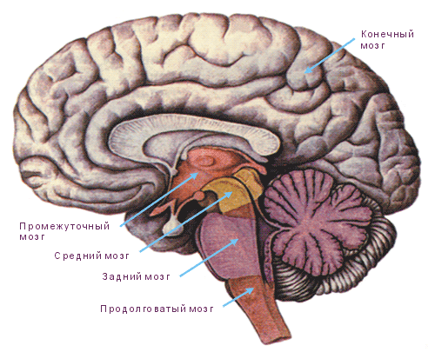
Үлкен ми сыңарлары сопақша мидың аз ғана бөлігі мен мишықтан басқа мидың барлық бөлімдерін жауып тұрады. Ми сыңарларының ақ заты ішкі жағында қыртыстың астында болады. Ақ заты жүйке талшықтарынан түзіледі. Ми сыңарларының беті тегіс болмай, жүлгелі,
қатпарлы болады. Әсіресе, терең жүлгелер ми сыңарларын жеке бөліктерге бөледі

Slide 16
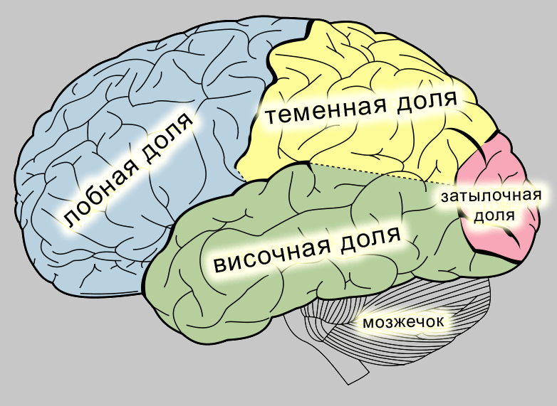
Жүлгелердің арасы қатпарлы болып келеді. Әрбір ми сыңарында 4 бөлік бар: маңдай, төбе, самай, шүйде. Ми сыңарларында іші ми сұйықтығына толы 2 қуыс (ми қарыншалары) болады. Ол сұйықтық ұсақ қантамырларымен қосылып, жүйке жүйесіндегі зат алмасуды қамтамасыз етеді, жүйке жасушаларын қорғайды.

Slide 17
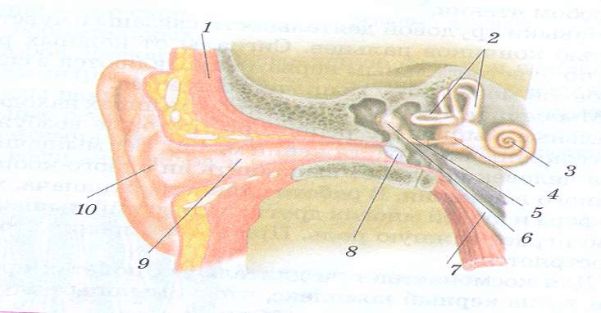
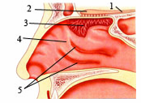
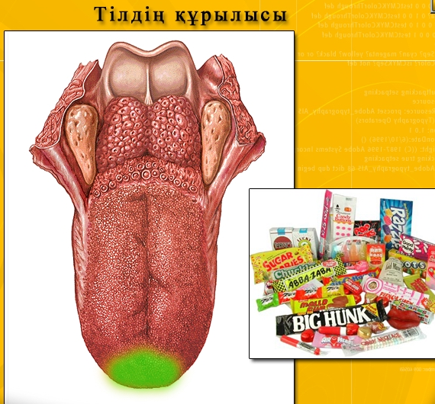
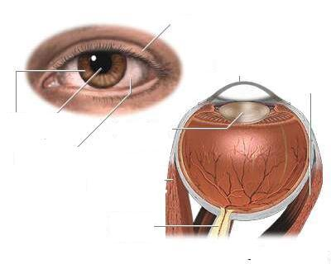
Үлкен ми сыңары атқаратын қызметтері
Есту аймағы
Иіс сезу
Көру аймағы
Дәм сезу

Slide 18
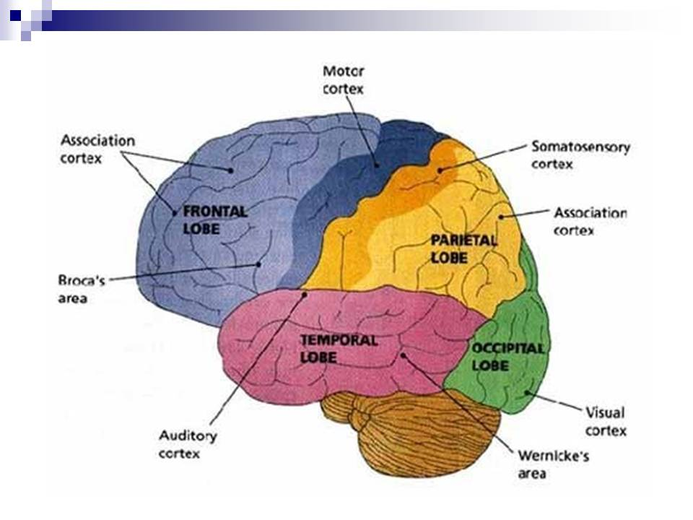
Сезу - қимыл аймағы маңдай, төбе бөліктерінде орналасқан. Мұнда аяқ, тұлға, қол, мойын, тіл,бет, ерінді қозғалту және сөйлеу орталығы болады.
Көру аймағы - шүйде бөлігінде, одан көру жүйкелері арқылы қозу өтеді.
Есту аймағы - самай бөлігінде; дәм сезу, иіс сезу аймағы - маңдай бөлігінің ішкі жағында. Артқы орталық қатпарда - тері, буын-бұлшықет, сезу аймағы бар. Денеге ыстық, суықпен әсер еткенде қайтаратын жауабы (қолды тартып алу) осы аймаққа байланысты

Slide 19
Қазіргі кезде медициналық зерттеу жұмыстарында мидың жұмыс істеу белсенділігін анықтау үшін электроэнцефалография әдісі қолданылады. Мидың жұмысын және ондағы өзгерістердің ырғағын жазып алуды электроэнцефалограмма (ЭЭГ) деп атайды. Оны электроэнцефалограф аспабы арқылы жазып алады.Электроэнцефалограмма жүйке жасушаларының белсенділігін және аурудың болу себептерін анықтауға көмектеседі.

Slide 20
Жүйке жүйесінің гигиенасы
Адамның барлық іс-әрекеті жүйке жүйесіне байланысты болғандықтан, оның гигиенасын сақтауға бәріміз міндеттіміз. Жұмыс кезінде ағзаның қажуы алдымен мидың қажуынан басталады. Аурудың қандай түрі болмасын жүйке жүйесінің қажуынан болады. Адам ауырмай әрқашан сау жүру үшін жүйке жүйесінің гигиенасын сақтау керек.

Slide 21
Жүйке жүйесінің гигиенасын сақтау үшін мына ережелерді орындау керек:
Мектептен келген соң бірден үй тапсырмасын орындамай, тынығу;
Үй тапсырмасын бір мезгілде орындауды әдетке айналдыру;
Тапсырманы алдымен жазбаша жұмыстан бастау;
Орташа қиынынан бастап қиынға, сонан соң оңайға көшу;
35-40 минуттан соң 5-10 мин үзіліс жасау;
Оқыған материалды таңертеңгілік қайталау.

Slide 22
Алкогольдің жүйке жүйесіне әсері.
Алкаголь асқазанда сіңіріледі де, 2 минуттан кейін қанға түсіп , қанмен барлық жасушаларға тасымалданады. Алкагольге үлкен ми сыңарларының жасушалары сезімтал келеді. Оның әсерінен адамның шартты рефлекстік іс-әрекеті бұзылады, күрделі қимылдар жасауы баяулайды, орталық жүйке жүйесінде қозу және тежелу процестерінің арақатынасы өзгереді . Еркін қозғалу бұзылады да , адам өзін өзі басқару қабілетін жоғалтады .

Slide 23



Бой жазып,Демалу сәті

Slide 24
Бекіту тапсырмалары»

Slide 25
Сандар сөйлейді
2-3 мм
2
4
3
12
1300-1400
14
млд
25%
2.5-3 см

Slide 26
Адамда ................. сыңарлары өте жақсы жетілген және ............ сауытының ми бөлімінде орналасқан. Үлкен ми сыңарларының сыртындағы сұр заты ............ түзеді. Организмнің тітіркендіргіштерге жауап реакциясы .............. деп аталады. Есту аймағы .............. бөлігінде орналасқан. Көру аймағы мидың ........... бөлігінде орналасқан. Мидан .... жұп жүйке тарайды.

Slide 27
Адамда үлкен ми сыңарлары өте жақсы жетілген және бас сүйек сауытының ми бөлімінде орналасқан. Үлкен ми сыңарларының сыртындағы сұр заты ми қыртысын түзеді. Организмнің тітіркендіргіштерге жауап реакциясы рефлекс деп аталады. Есту аймағы самай бөлігінде орналасқан. Көру аймағы мидың шүйде бөлігінде орналасқан. Мидан 12 жұп жүйке тарайды.

Slide 28
6 дұрыс –”4”
7-дұрыс - “5”
5 дұрыс –”3”
Диктант Бағалары

Slide 29
рефлексия
Не білдім | Не үйрендім | Сабақтан алған әсерім

Slide 30
Үйге тапсырма
Үлкен ми сыңарлары. Жүйке жүйесінің құрлысы

Slide 31


Сабақ аяқталды

